Slide 1
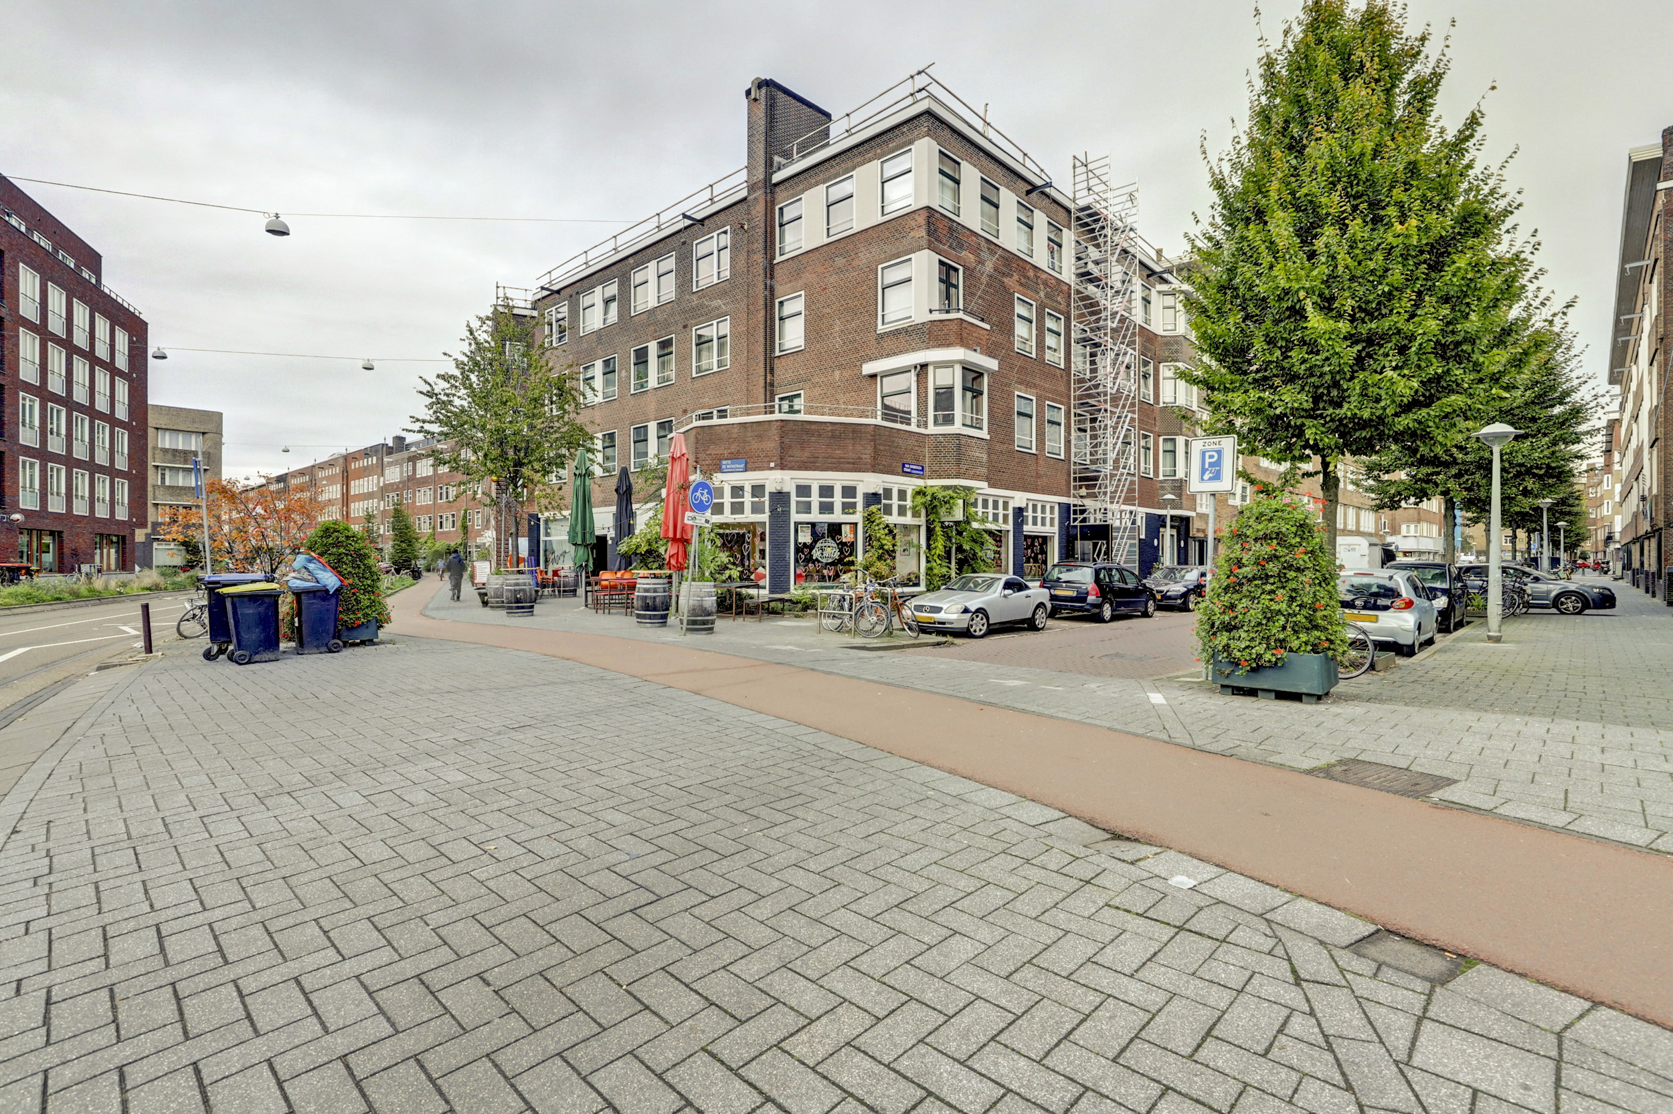

Café de With
Goedlopend horecabedrijf op een hoeklocatie met terras
Witte de Withstraat 102HS
1057ZG AMSTERDAM
Contactpersoon voor dit object zijn:
Horeca Advies Partners - Hap Horecamakelaardij - Johan Jonk
For Value – Matthias Jonkman
Notes:
https://images.unsplash.com/photo-1462396240927-52058a6a84ec?ixlib=rb-1.2.1&ixid=eyJhcHBfaWQiOjEyMDd9&auto=format&fit=crop&w=966&q=80

Slide 2
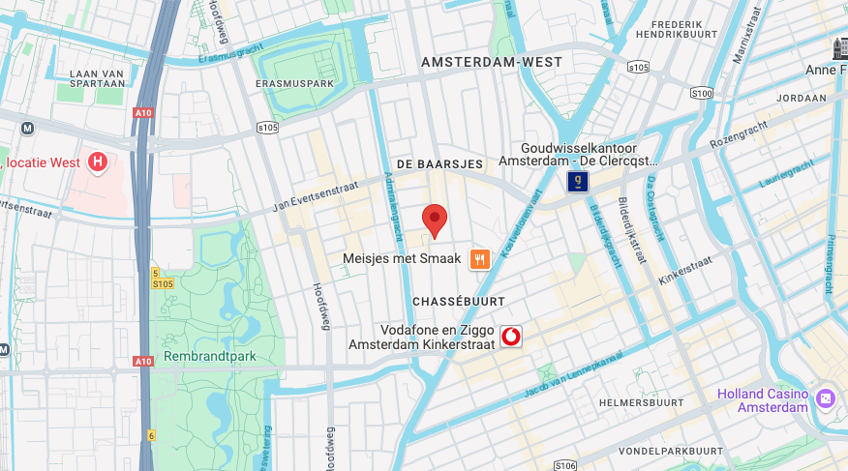
Adres: Witte de Withstraat 102 hs
1057ZG Amsterdam
Oppervlakte Horeca:350m^{2,} verdeeld begane grond en souterrain.
Frontbreedte: ca 20 meter
Reclameuitingen: Aan de gevel/op de stoep
Notes:
https://images.unsplash.com/photo-1545394424-28a1061feac8?ixlib=rb-1.2.1&ixid=eyJhcHBfaWQiOjEyMDd9&auto=format&fit=crop&w=634&q=80
https://images.unsplash.com/photo-1543132220-4bf3de6e10ae?ixlib=rb-1.2.1&ixid=eyJhcHBfaWQiOjEyMDd9&auto=format&fit=crop&w=634&q=80

Slide 3
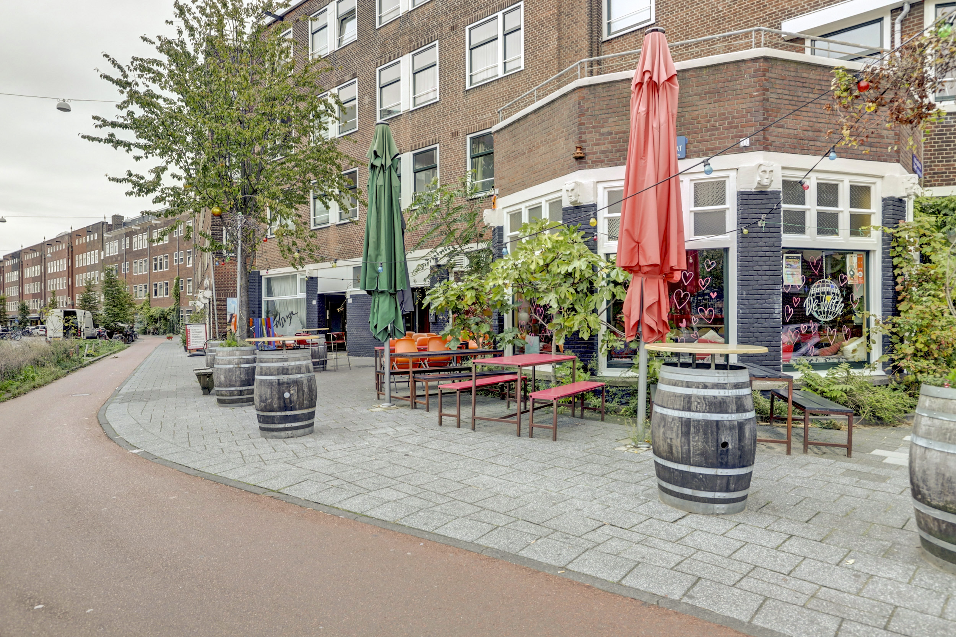
Café de With
Ligging op de hoek van de Witte de With en de van Kinsbergenstraat, in het populaire stadsdeel in de buurt de Baarsjes tegenover nieuwbouwcomplex de Wending.
Stadsdeel West is het met haar 150.000 inwoners het meest drukke stadsdeel van de gemeente Amsterdam.

Slide 4
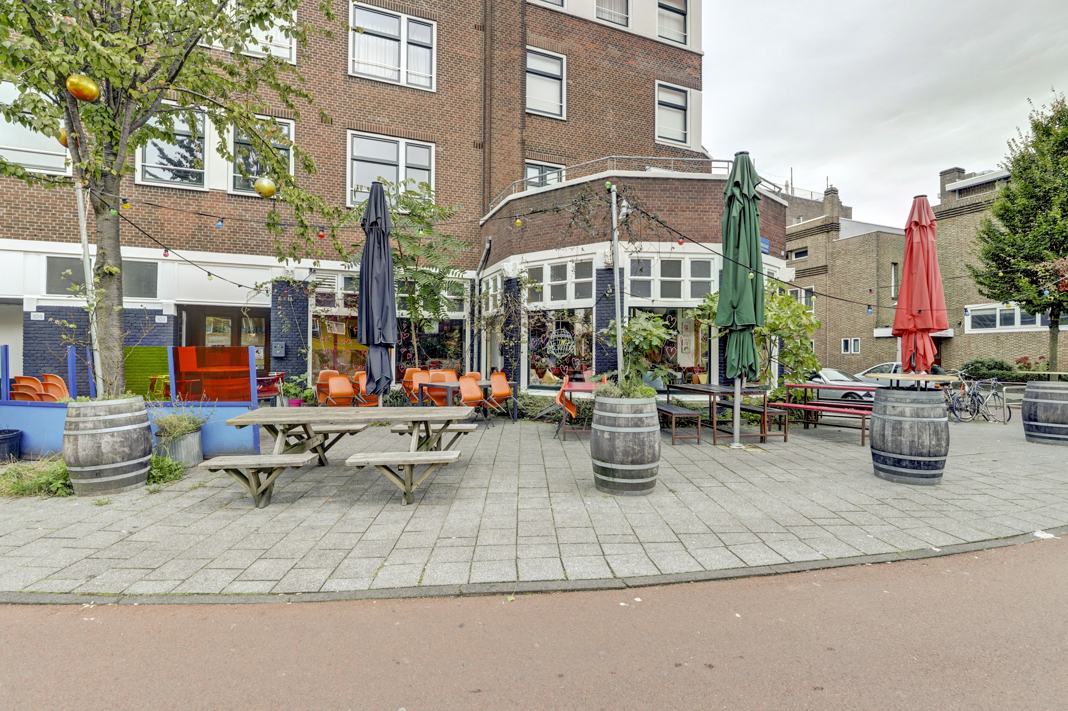
Indeling
De zaak is gelegen op een hoeklocatie met rondom ramen die voor een fijne lichte zaak zorgen en een goed uitzicht op het tegenover gelegen plein geven.
Bij binnenkomst links de grote en ruim uitgevoerde keuken, met ruimte voor een chefs table.
Aan de achterkant van de keuken is een buitenplaats voor opslag van emballage, koelingen en containers.
Aan de rechterkant het restaurant/cafédeel met grote bar en zitgelegenheid.
Het souterrain is opgedeeld in kinderspeelruimte met toiletgroepen, washok en ruimte voor de bierkoeling. Door de gang heen is er nog een droogopslag voor de keuken, een ruime CV ruimte en de club.
Rondom het pand het bijzonder sfeervolle terras met ruim 80 zitplaatsen.

Slide 5
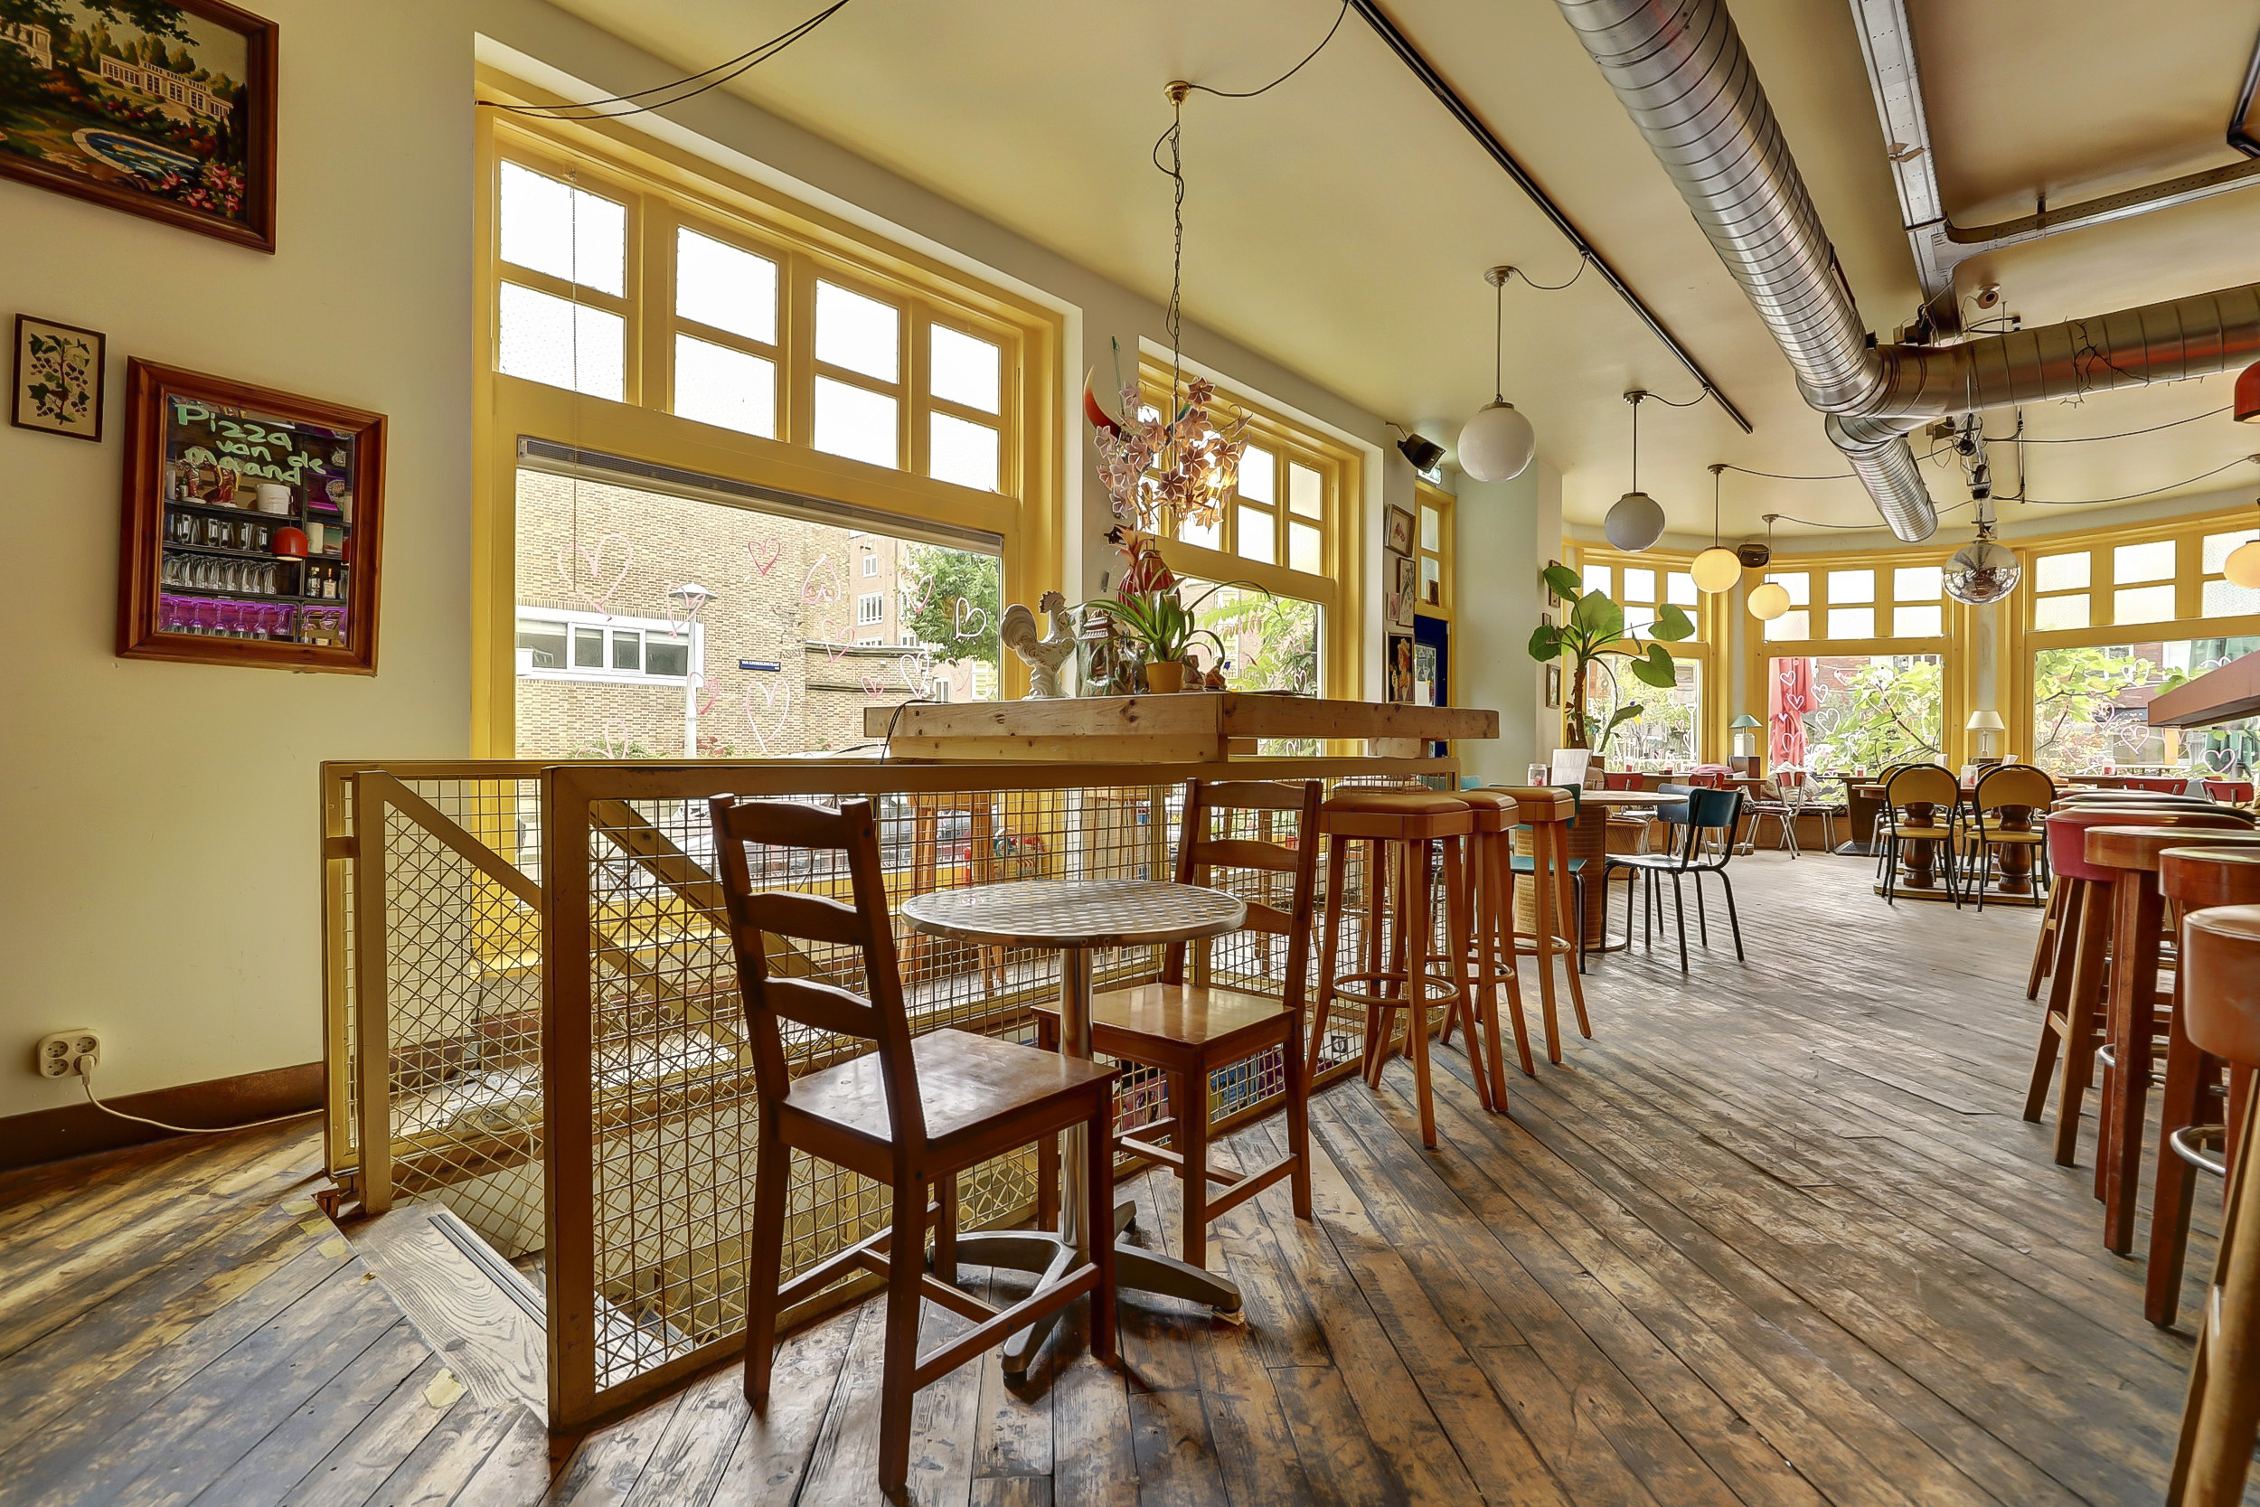
Objectomschrijving
In de ochtend een goede kop koffie ontbijt of iets zoets. s'middags lekker lunchen, door naar de vrijdagmiddagborrel voor een goed glas wijn en een lekker biertje en in de avond lekker eten.
Later op de avond een romantische date of uit je dak gaan in de cocktailbar in het souterrain, en in de zomer tot laat op de avond in het zonnetje op het terras je favoriete drankje drinken.
Veel is hier mogelijk.
Huidige openingstijden.
Maandag en dinsdag gesloten
Woensdag en donderdag van 17:00 - 23:00 uur
Vrijdag, zaterdag en zondag van 17:00 - 03:00 uur.
Bereikbaarheid
Prima, zowel met de auto fiets op openbaar vervoer.
Parkeren: Betaald parkeren in de omgeving.

Slide 6
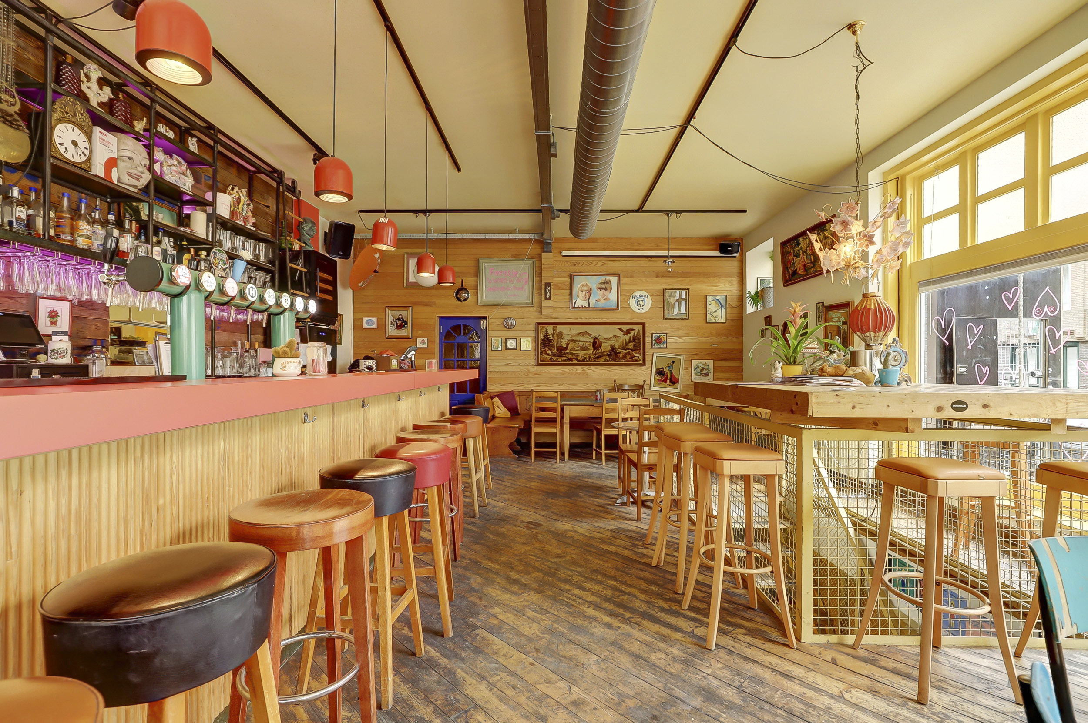
Vloeroppervlak/Capaciteit:
Oppervlakte: Totaal ca 350 m²!!
Begane grond: 176 m².
Kelder: 210 m².
Aantal zitplaatsen:
Begane grond 100
Bar 25
Souterrain 90
Terras 80

Slide 7
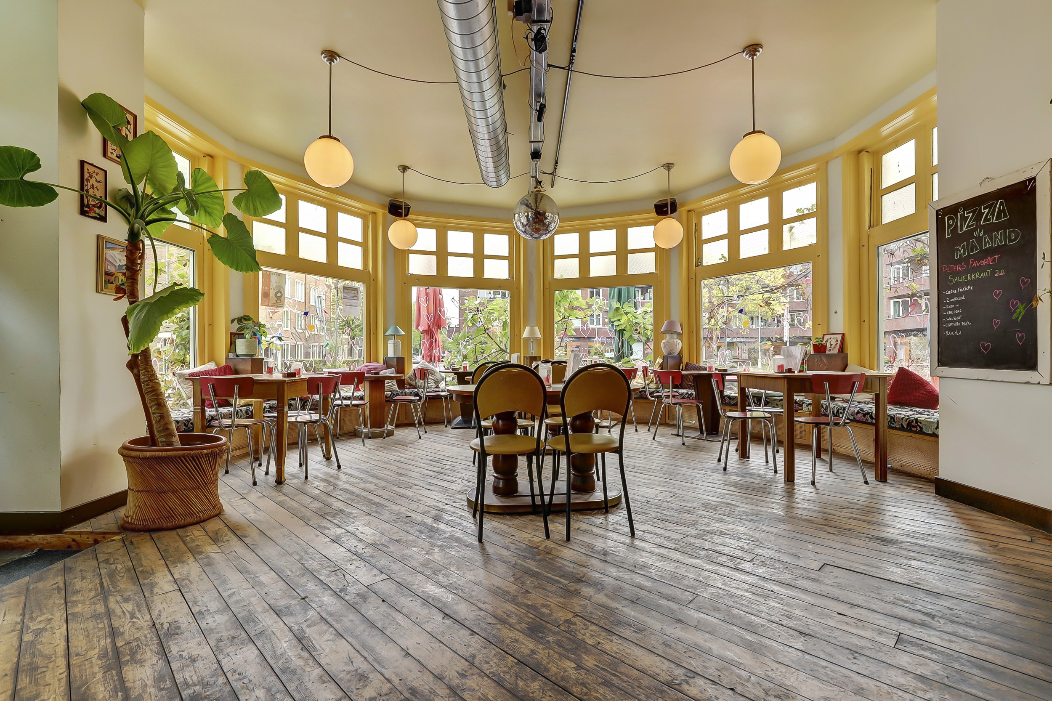
Reden van verkoop
Persoonlijke omstandigheden.
Bijzonderheden
Goede locatie, aan het plein op het westen, met veel en tot laat zon op het grote terras.
Uitgebreide exploitatie mogelijkheden met mogelijkheid voor een (hidden) cocktailbar in het souterrain.
Veel zitplaatsen, zowel binnen als buiten.
Box in Box constructie in het restaurant.
Eerste exploitant, al het installatiewerk en apparatuur is nieuw.
Notes:
https://unsplash.com/photos/uocSnWMhnAs
https://unsplash.com/photos/gREquCUXQLI
https://unsplash.com/photos/Hd9CYKjfpCs

Slide 8
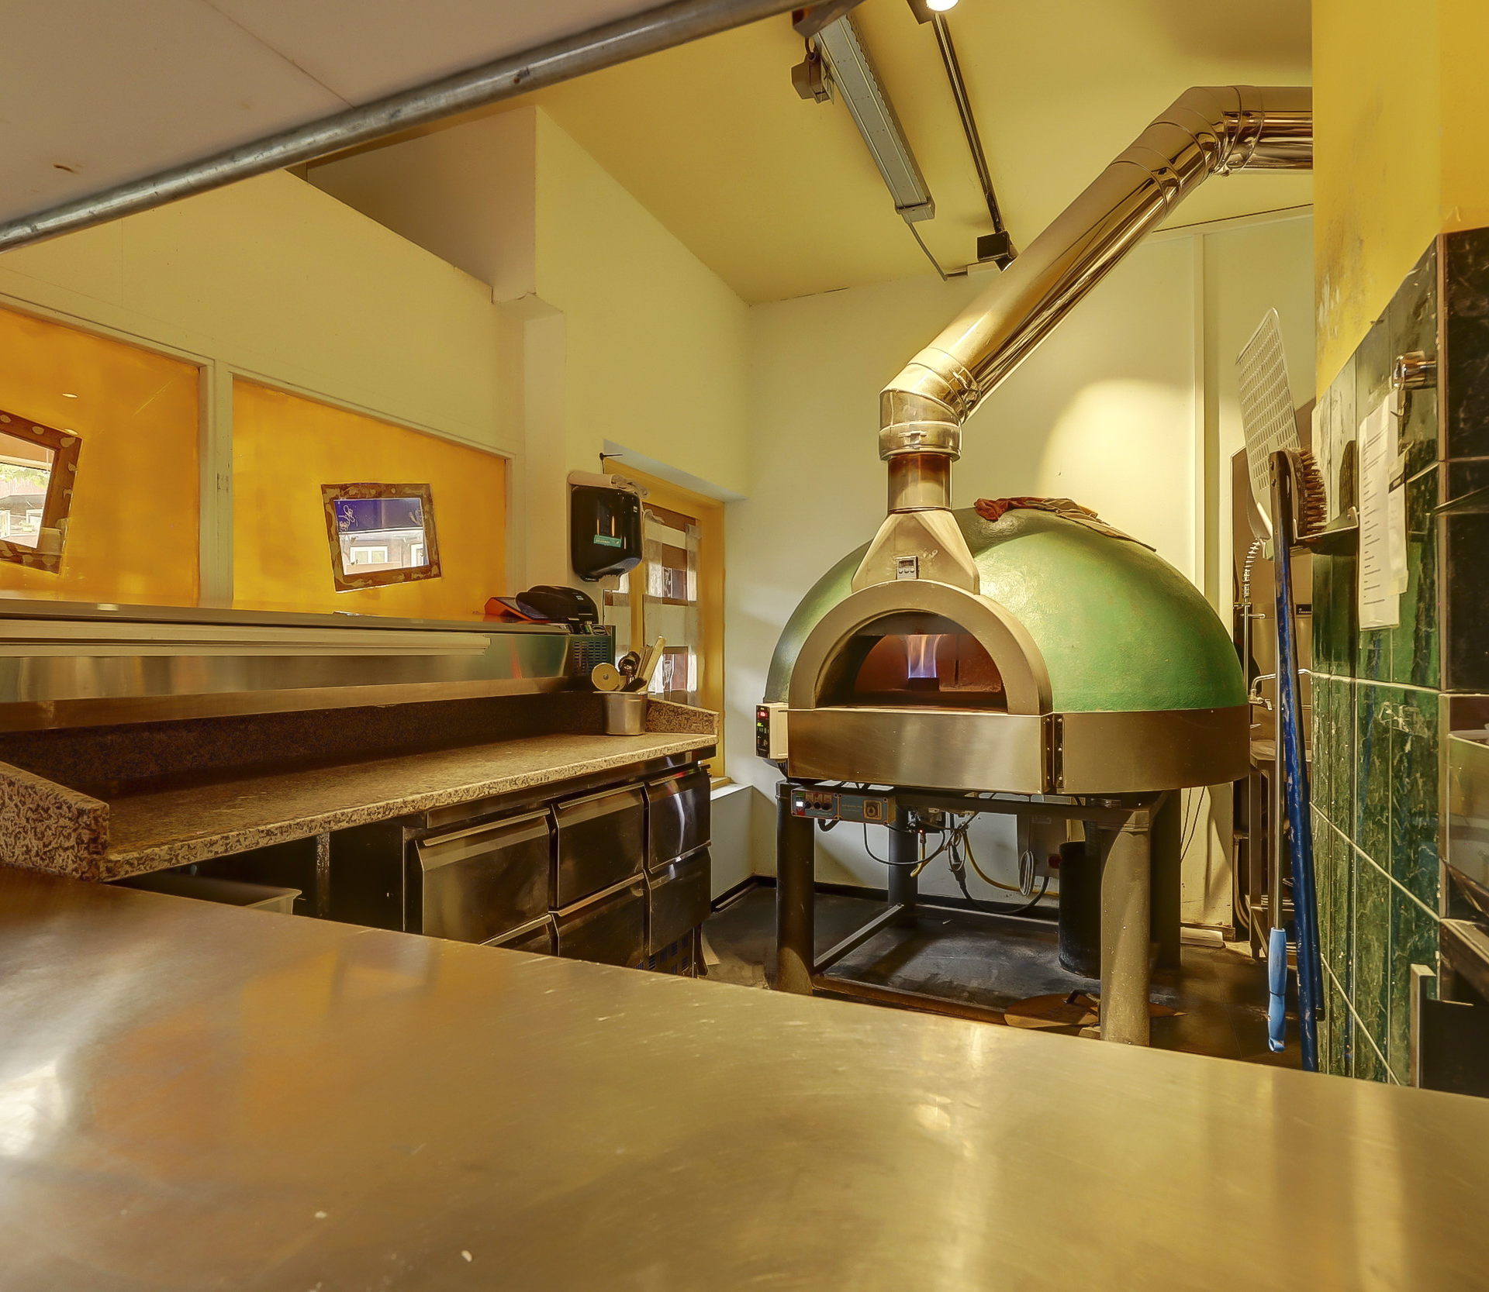
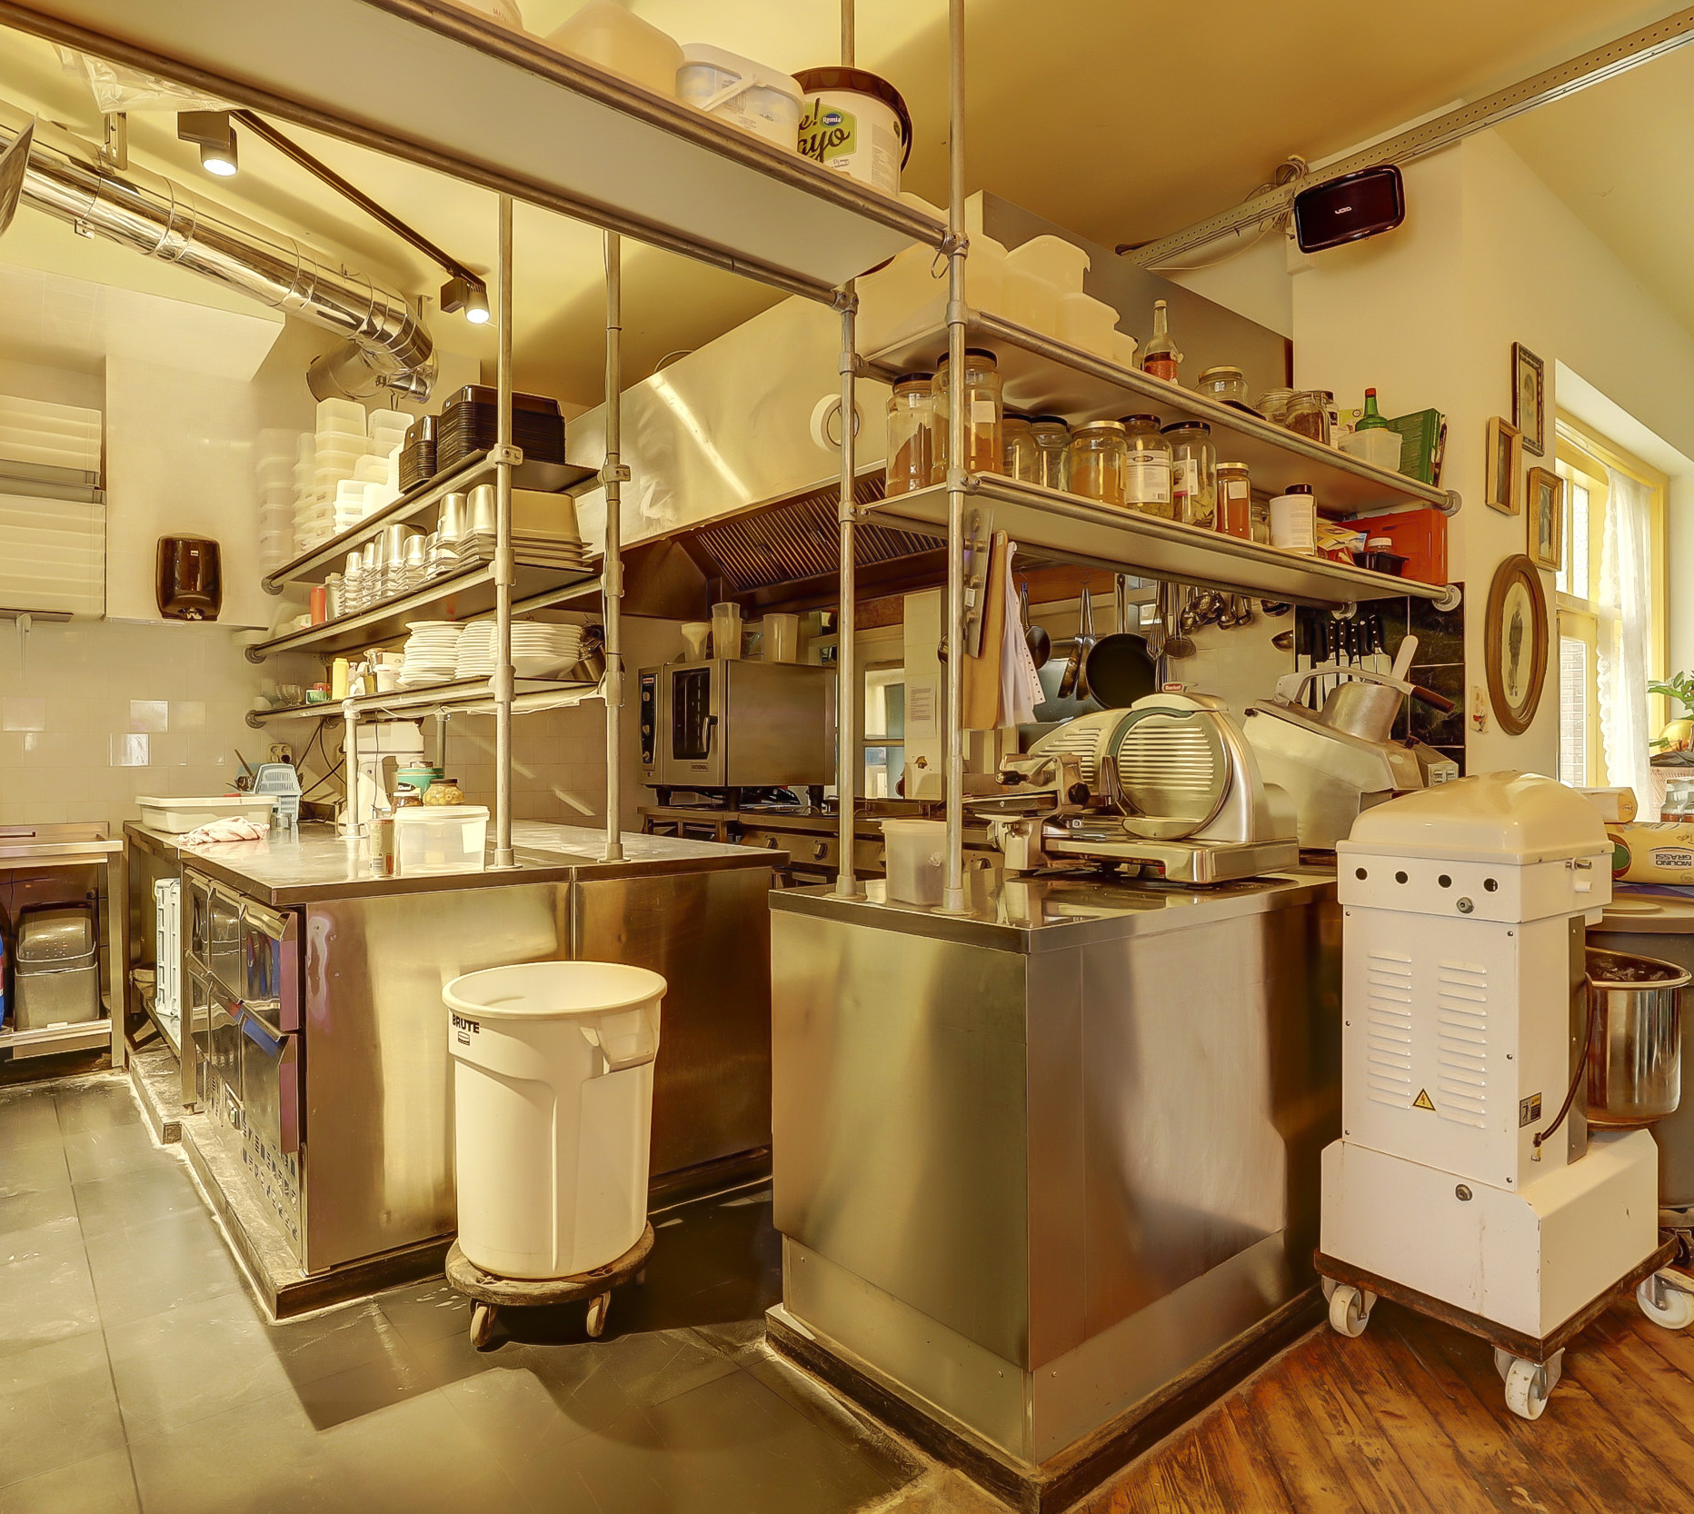
Keuken
Notes:
https://unsplash.com/photos/uocSnWMhnAs
https://unsplash.com/photos/gREquCUXQLI
https://unsplash.com/photos/Hd9CYKjfpCs

Slide 9
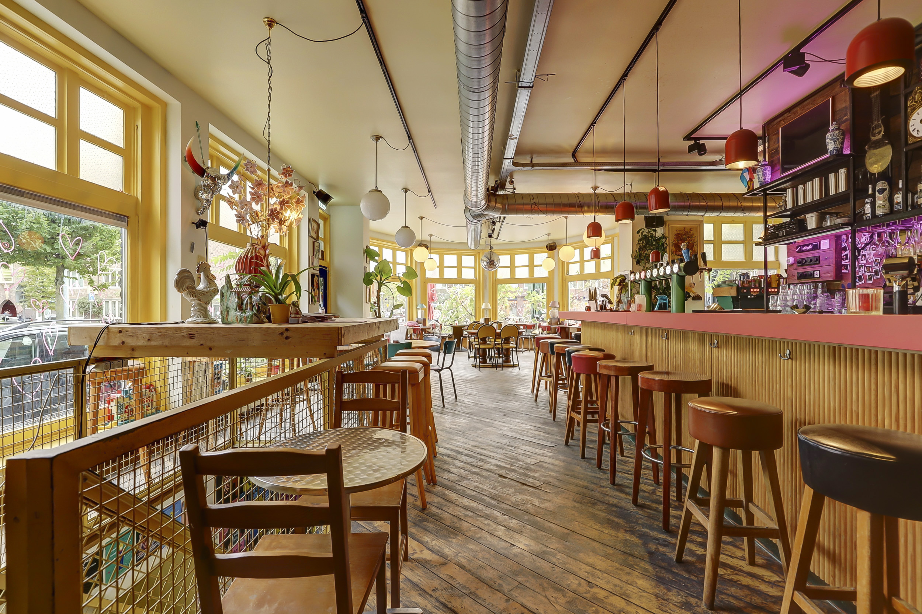
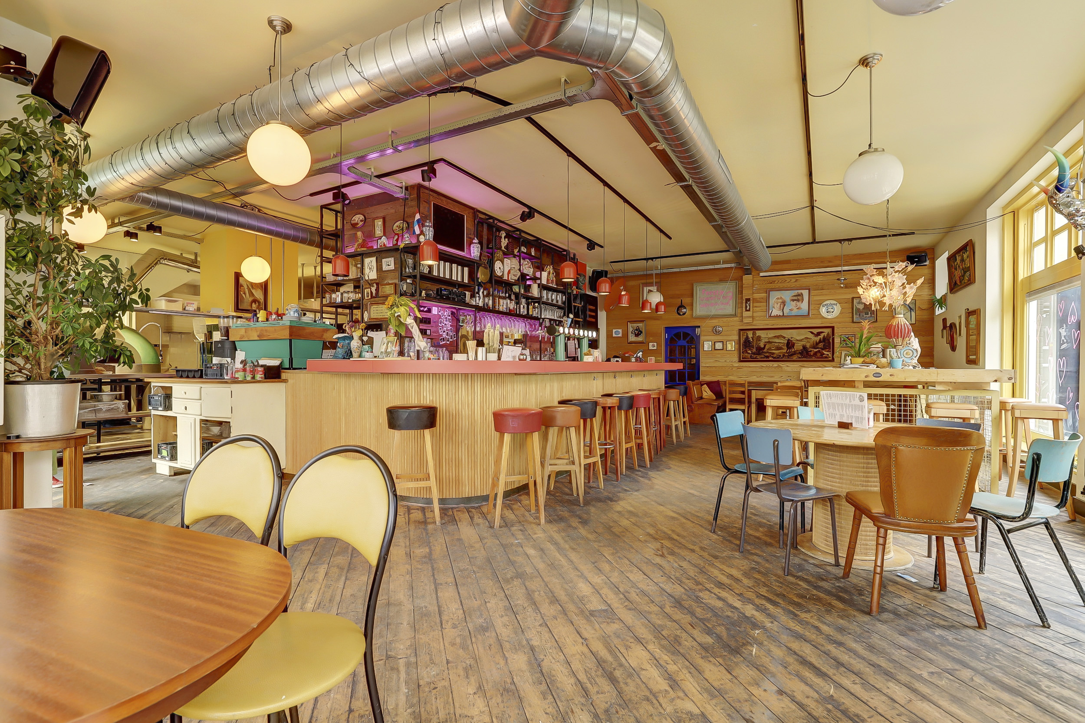
Notes:
https://unsplash.com/photos/D_4R9CcYZOk
https://unsplash.com/photos/NKlXce0DpV8

Slide 10
Installaties
Stroom: Voldoende groepen met krachtstroom, 3 X 80 ampère.
Airconditioning: Koeling en verwarming middels W.T.W. (warmte terugwinning)
.
Warm water: Combi Ketel compact via verhuurder.
Alarminstallatie: ja en doorverbonden naar meldkamer.
Brandalarm: ja en doorverbonden naar meldkamer.
Blusapparatuur: brandhaspel (4 stuks).
Luchtbehandeling: ja, zowel aan als afvoer.
Vetput: is aanwezig.
Notes:
https://unsplash.com/photos/D_4R9CcYZOk
https://unsplash.com/photos/NKlXce0DpV8

Slide 11
Juridische informatie
Rechtsvorm: Besloten Vennootschap.
Transactievorm: Activa/Passiva, alleen de activa worden verkocht.
Drank en Horecawet: Afgegeven begin 2024.
Brandveiligheid: In orde.
Leveranciersverplichtingen: Bruikleen Gulpener, voor de rest vrij.
Inrichtingseisen: Volgens opgave van de opdrachtgever voldoet de zaak aan de eisen vanuit de Drank & Horecawet.
Personeel: Er zijn geen medewerkers die moeten worden overgenomen.
Notes:
https://images.unsplash.com/photo-1545394424-28a1061feac8?ixlib=rb-1.2.1&ixid=eyJhcHBfaWQiOjEyMDd9&auto=format&fit=crop&w=634&q=80
https://images.unsplash.com/photo-1543132220-4bf3de6e10ae?ixlib=rb-1.2.1&ixid=eyJhcHBfaWQiOjEyMDd9&auto=format&fit=crop&w=634&q=80

Slide 12
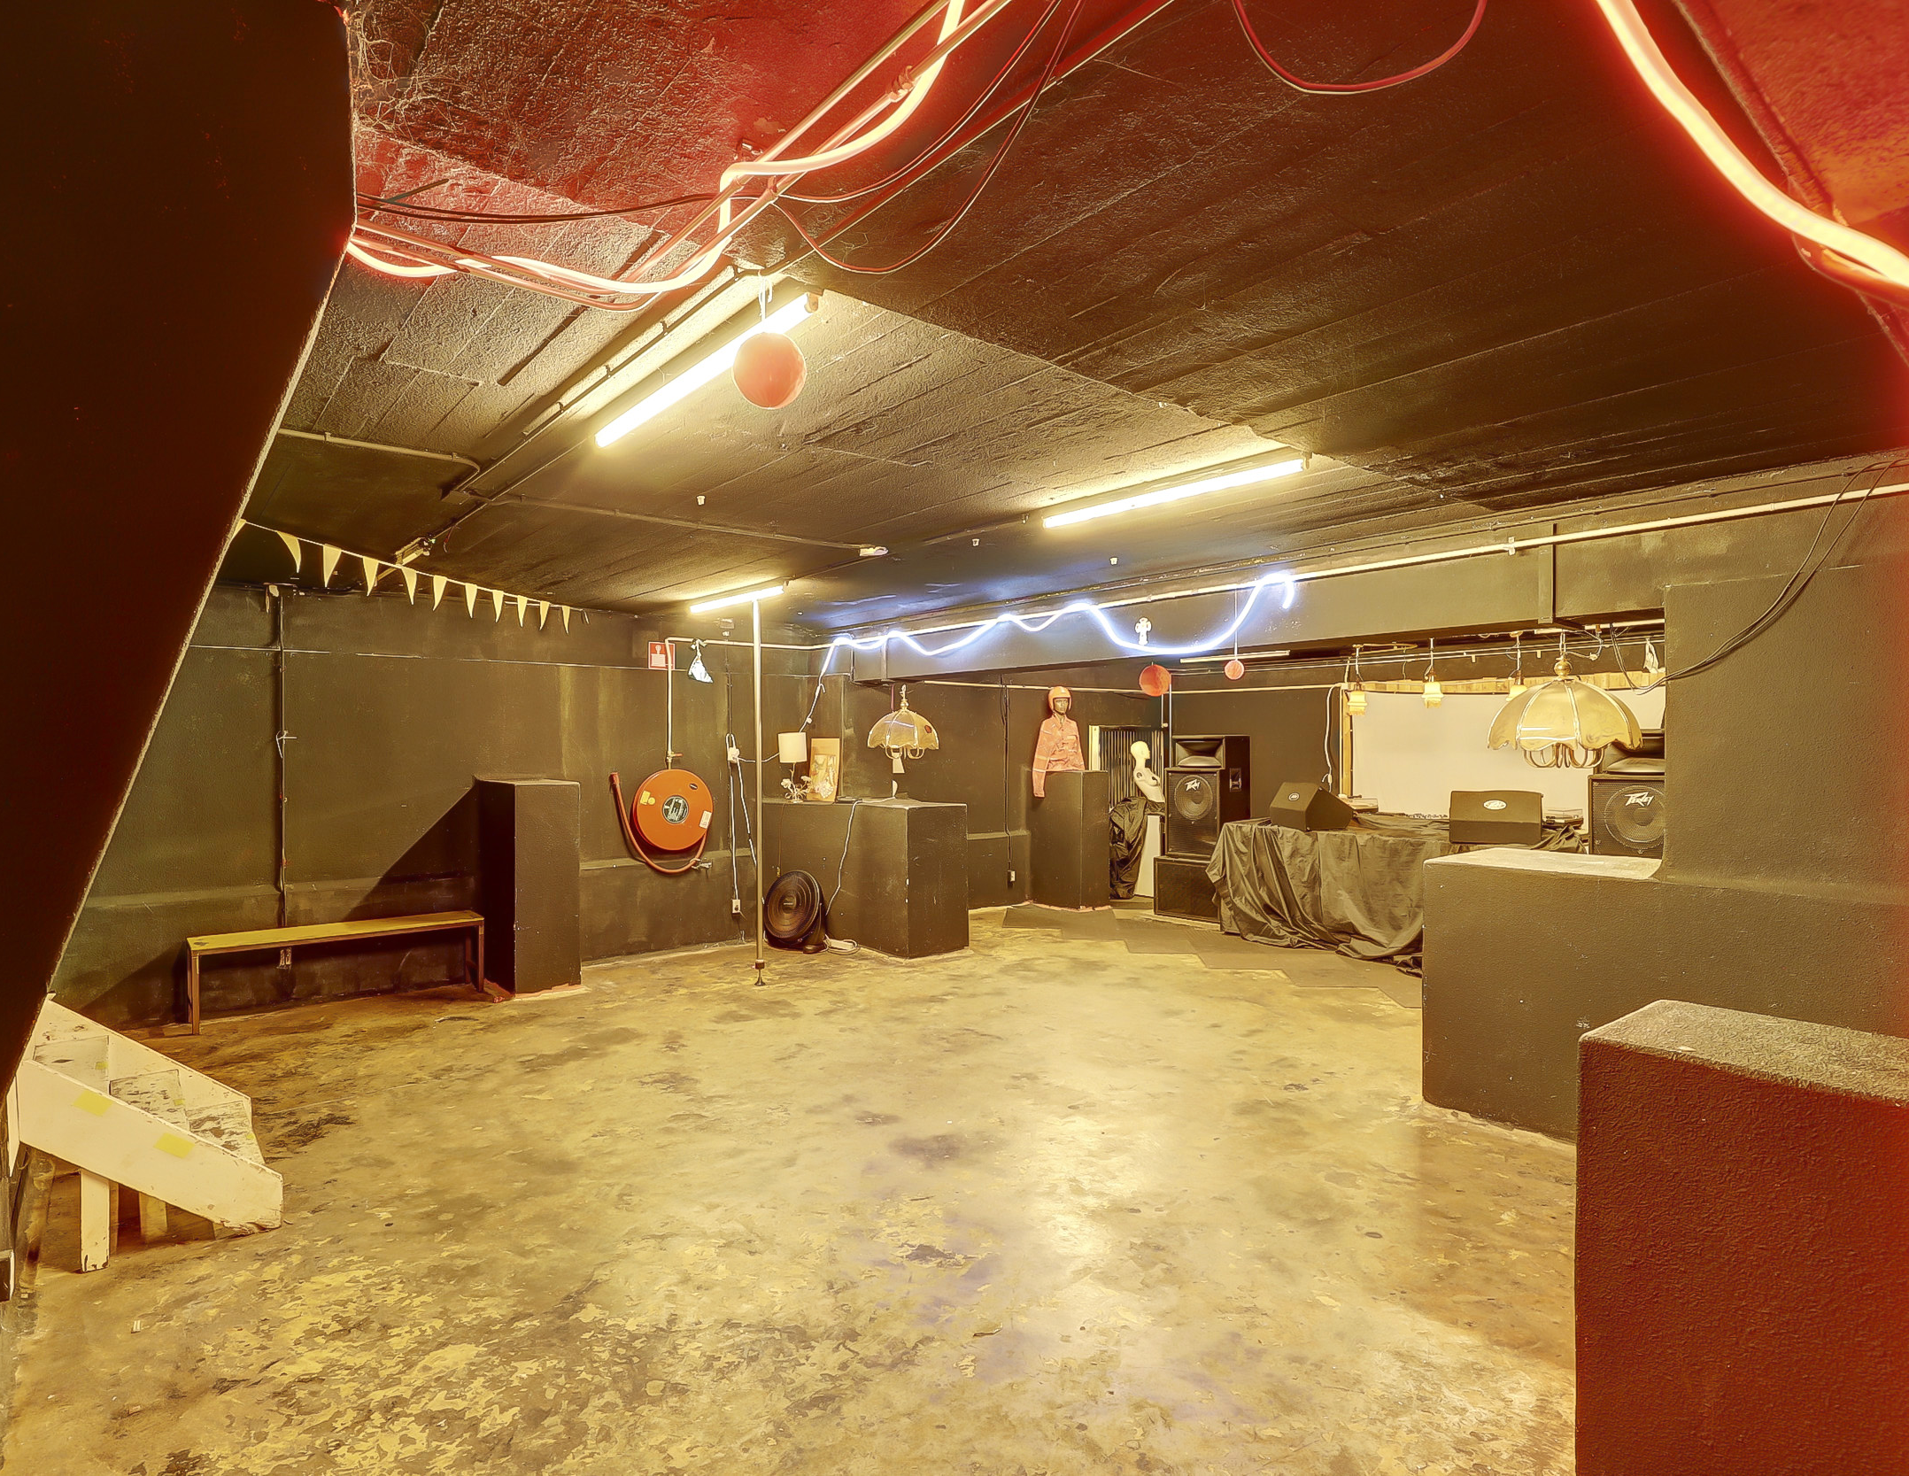
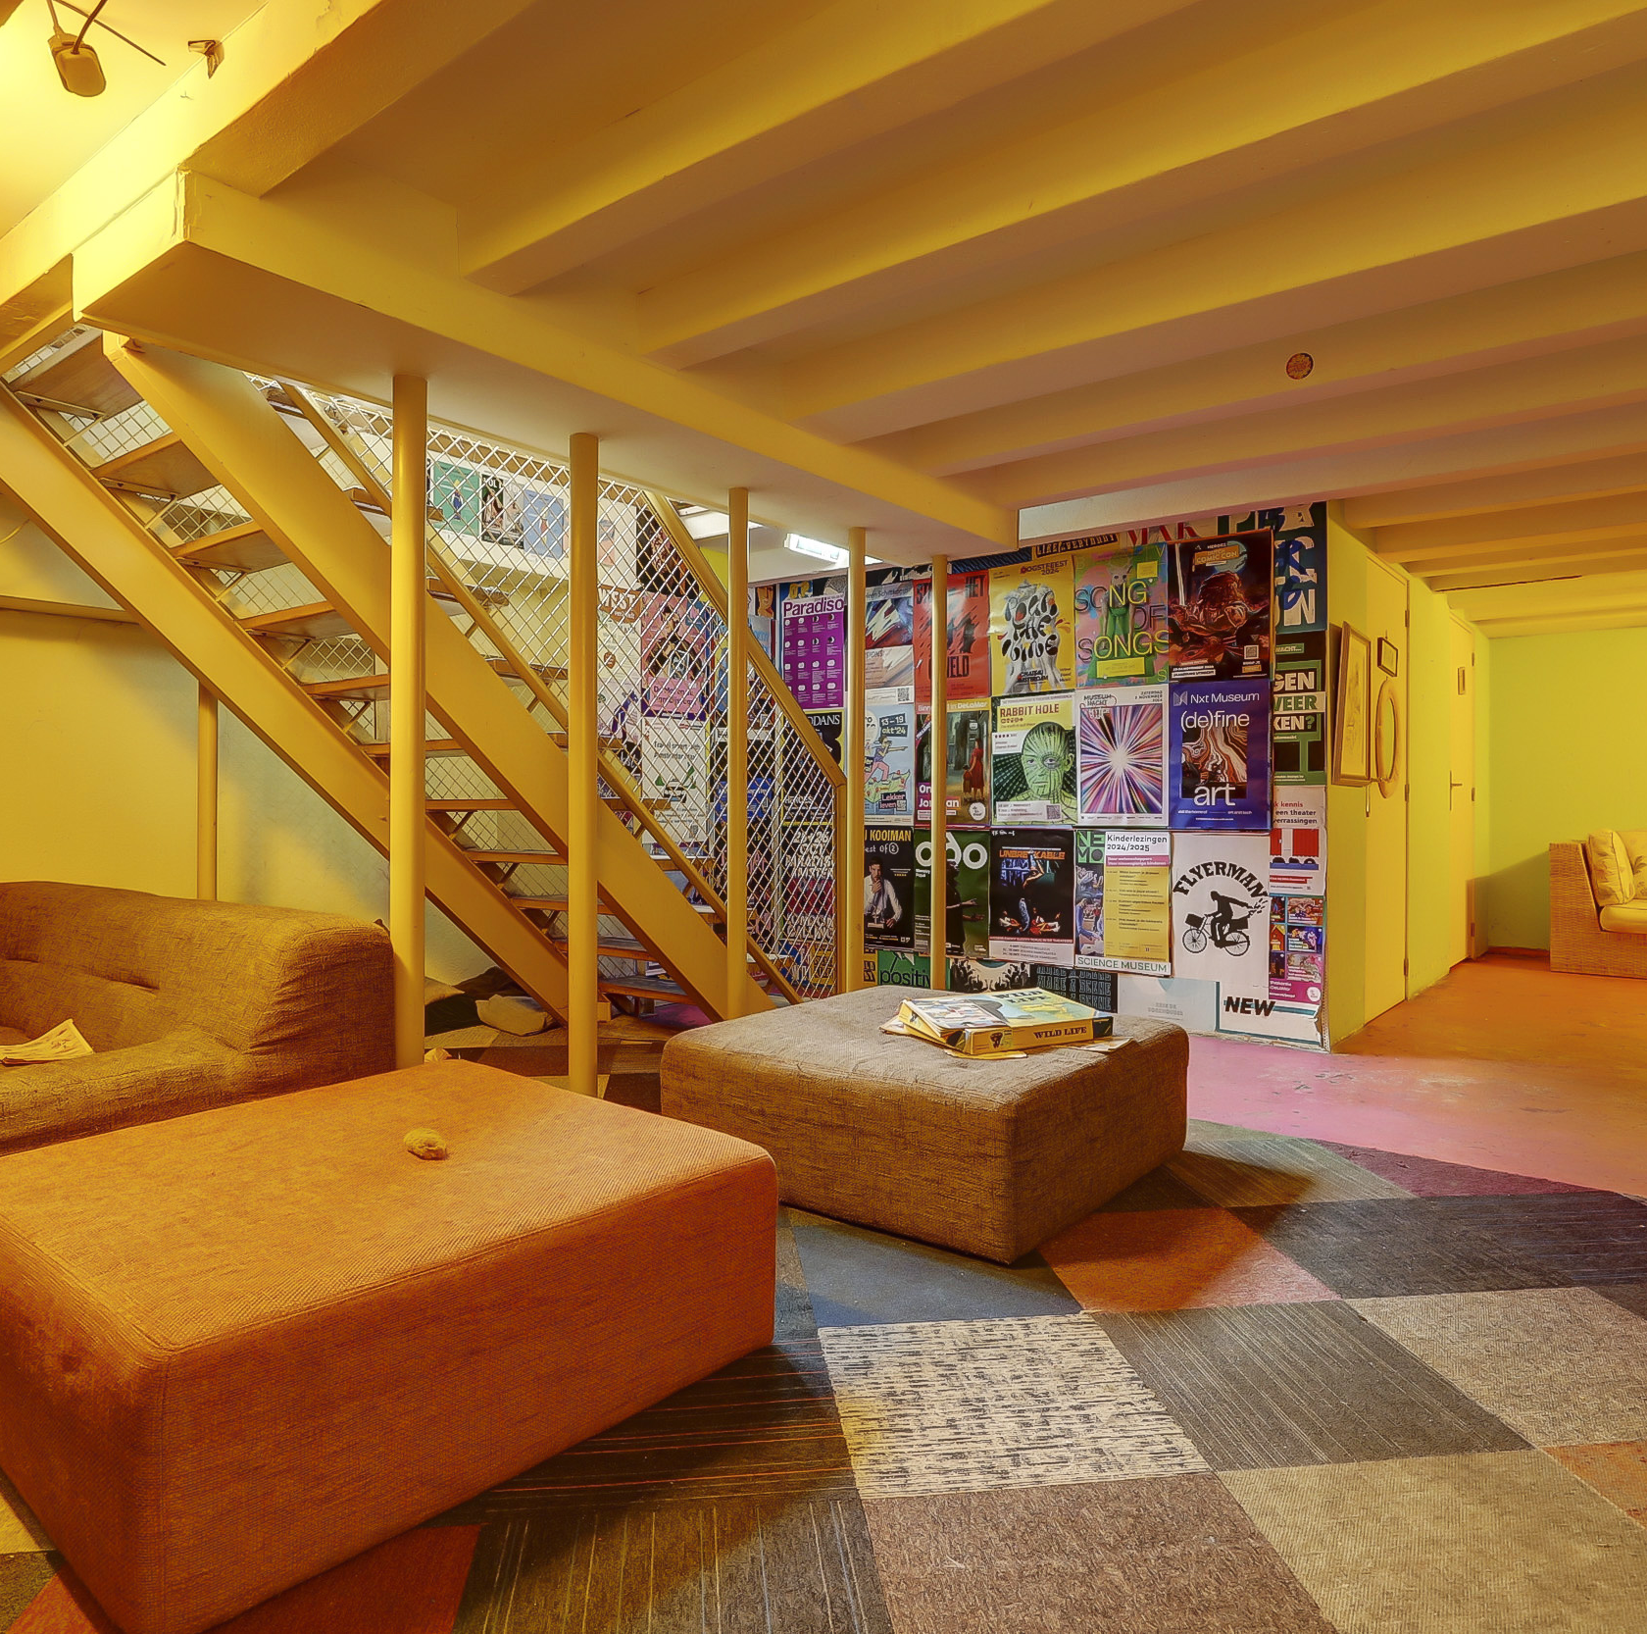
Kelder
Notes:
https://unsplash.com/photos/uocSnWMhnAs
https://unsplash.com/photos/gREquCUXQLI
https://unsplash.com/photos/Hd9CYKjfpCs

Slide 13
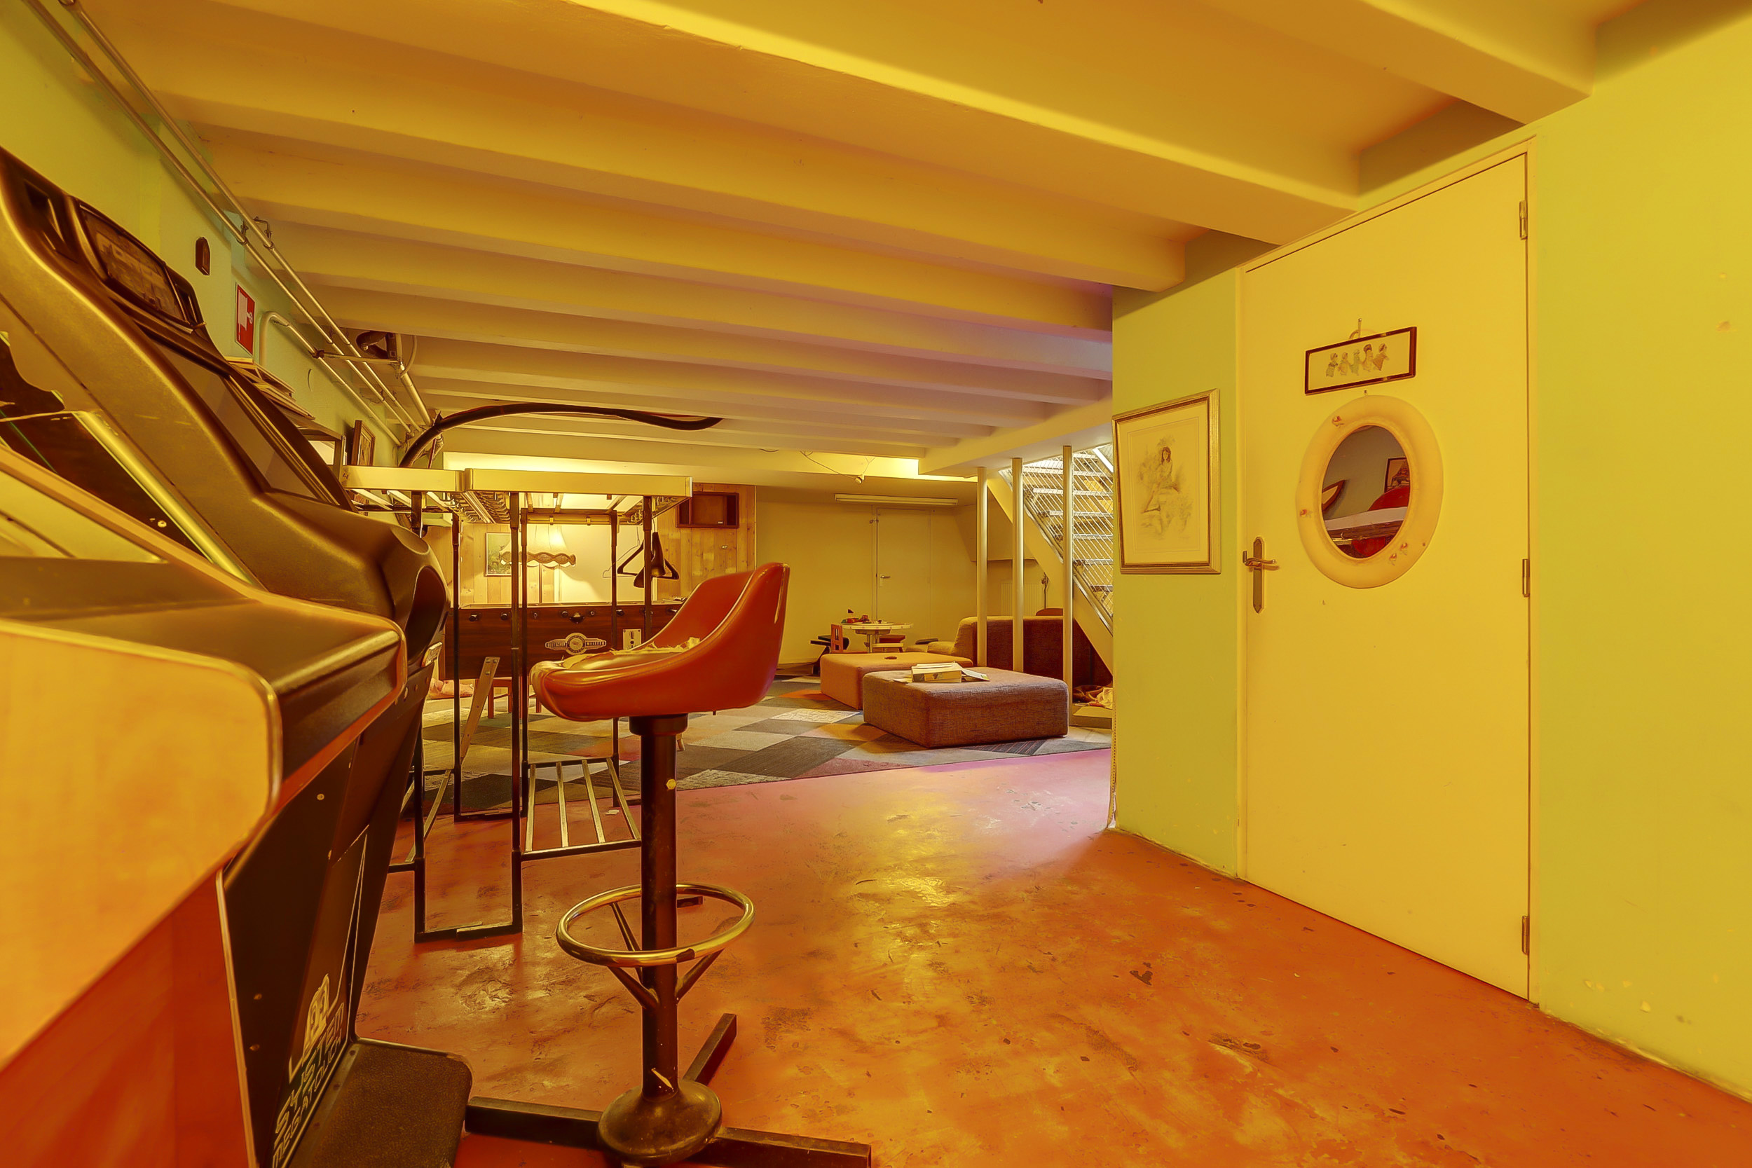
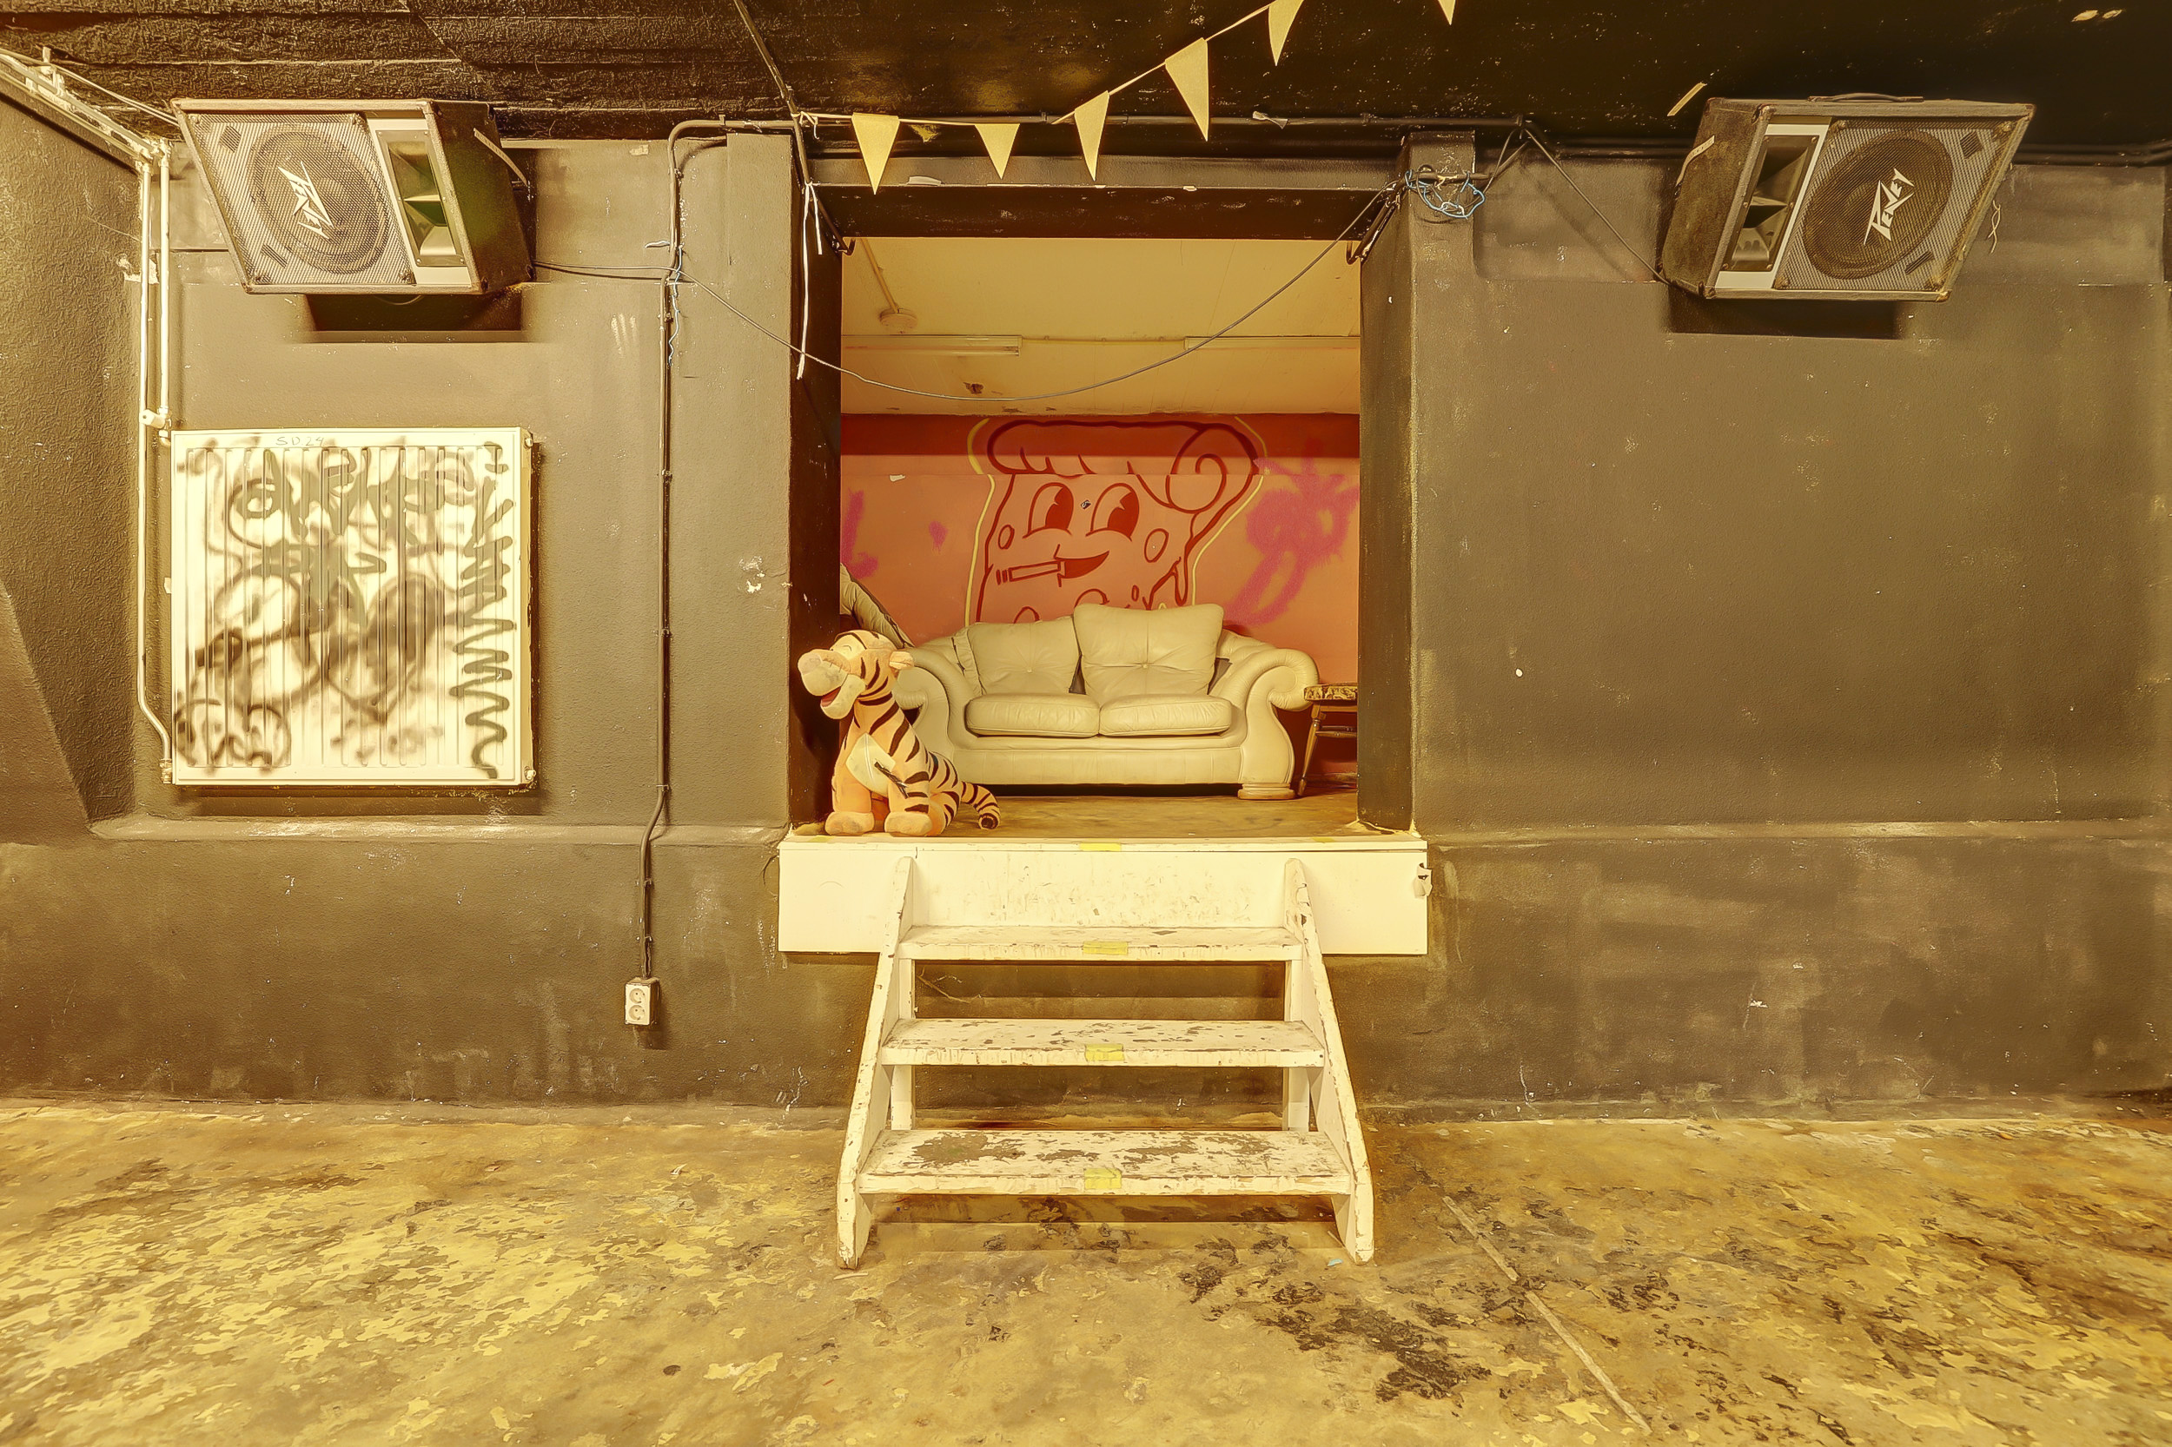
Kelder
Notes:
https://unsplash.com/photos/D_4R9CcYZOk
https://unsplash.com/photos/NKlXce0DpV8

Slide 14
Financiële informatie
Referentienummer: B100763
Horeca Advies Partners
+31(0)85 760 0229
info@horecaadviespartners.nl
CONTACTPERSOON
Johan Jonk
johan@horecaadviespartners.nl
+31(0)6 1133 5308
For Value
Matthias Jonkman
mjonkman@forvalue.nl
Vraagprijs: € 185.000,=
Betreft bedrijfsinrichting, inventaris, handels/domeinnaam en de goodwill.
Huurprijs: ca. € 42.500,- per jaar.
Huurcontract: 5+5 ingangsdatum 1 januari 2019 verhuurder is Ymere.
Servicekosten ca. € 50,- per maand.
Aanvaarding: In overleg.
Voorbehoud: Gunning verkoper.

Slide 15
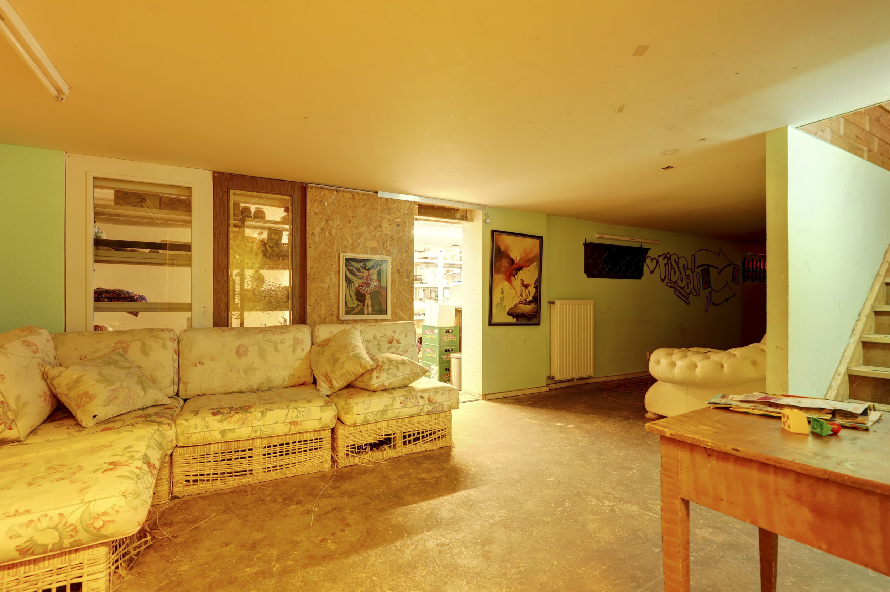

Slide 16
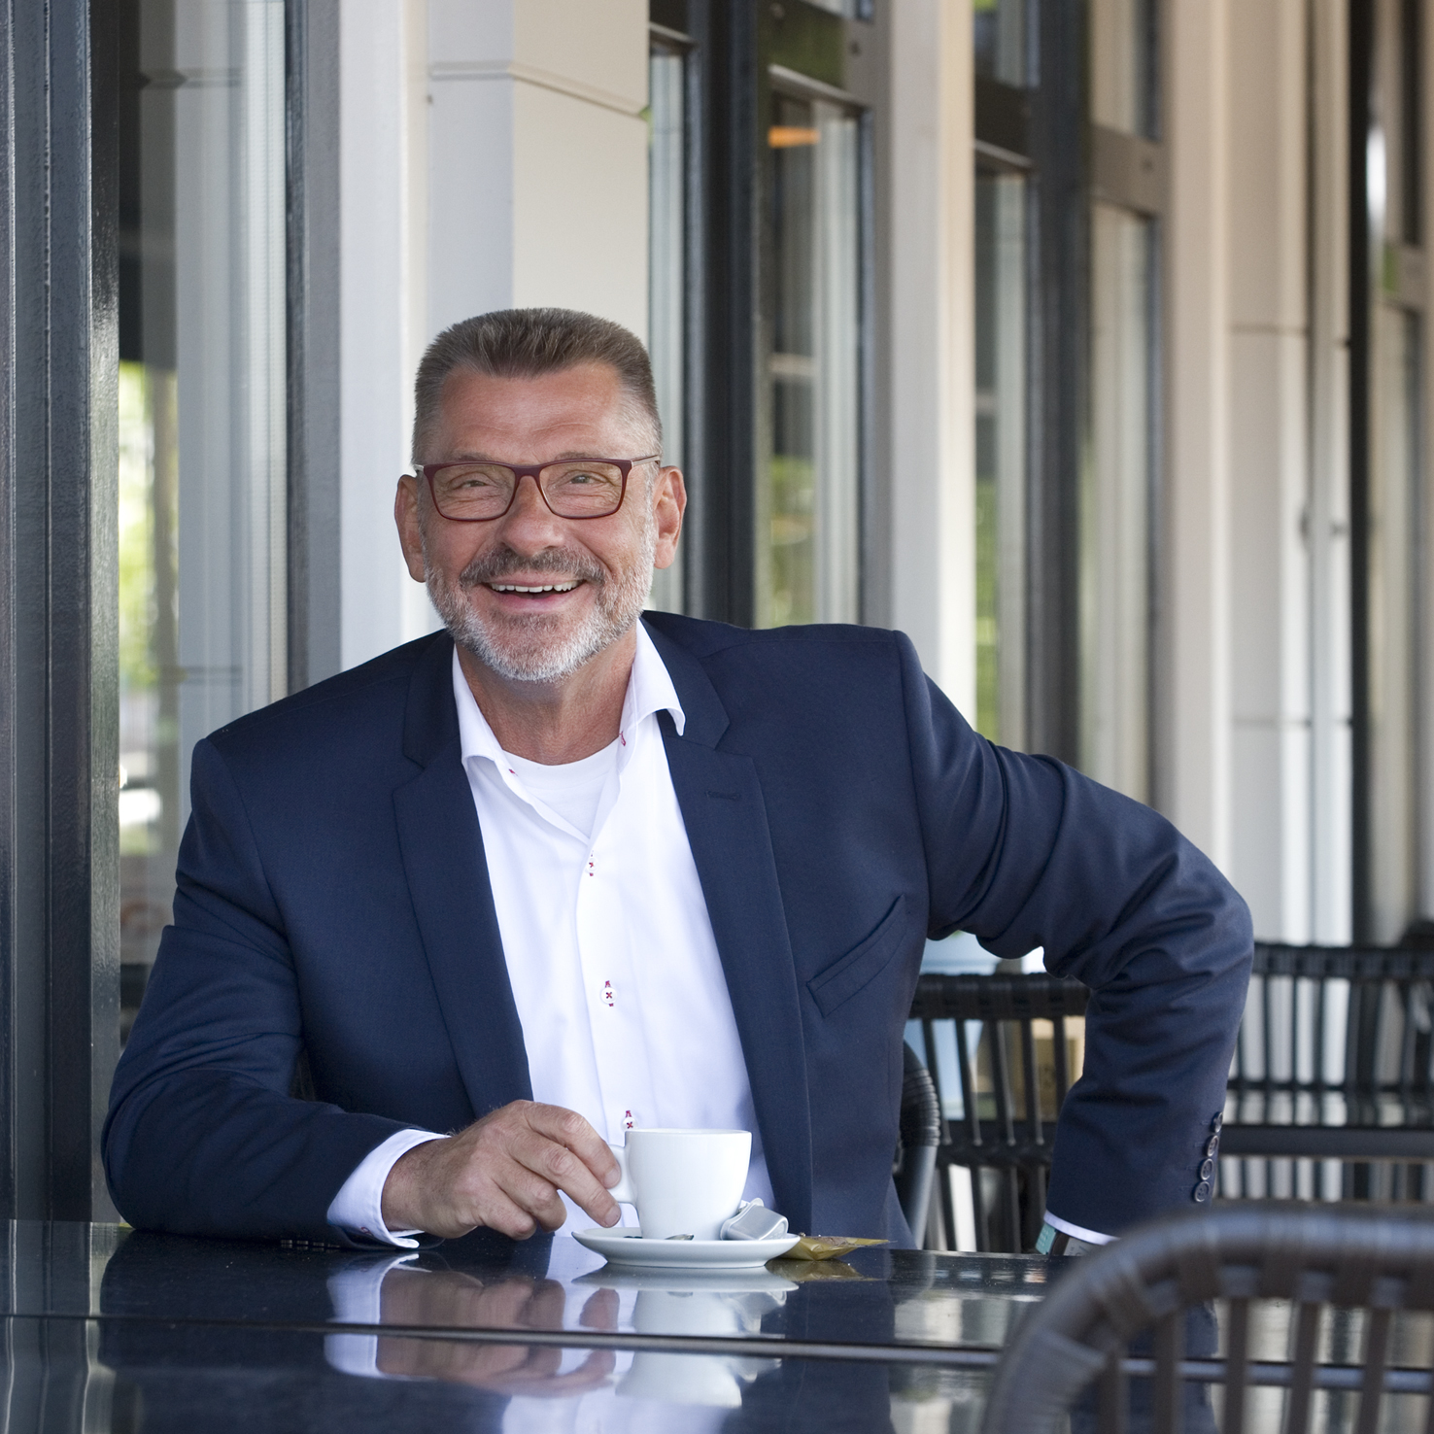
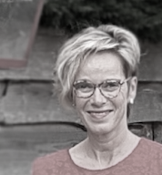

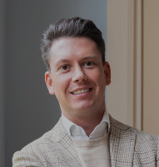
Uw contactpersonen voor dit object zijn:
Johan Jonk
Horecamakelaar
Specialiteit:
Aan- & verkoop horecabedrijven. Lid VastgoedPro.
HAP Horecamakelaardij
Siriusdreef 17
2321WT Hoofddorp
T: +31 (0) 85 760 02 29
W: www.horecaadviespartners.nl
E: info@horecaadviespartners.nl
Susan Hamelink
Assistente
Office Manager, Social Media
Forvalue Vastgoedspecialisten
Stadsring 109
3811 HP Amersfoort
MatthiasJonkman
mjonkman@forvalue.nl
+31(0) 33-8003225
Matthias Jonkman
Vastgoedadviseur

Slide 17
Deze presentatie is vrijblijvend, informatief bedoeld en geldt niet als aanbod.
Deze presentatie is door ons met zorg samengesteld. Omdat wij afhankelijk zijn van gegevens die ons door derden zijn aangeleverd, kunnen wij niet instaan voor de juistheid hiervan. Aan eventuele onvolkomenheden kunnen geen aanspraken worden ontleend en hiervoor aanvaarden wij geen aansprakelijkheid.
Als u nadere informatie wenst over het object kunt u contact opnemen met ons kantoor. Uw contactpersoon voor dit bedrijf, Johan Jonk, beschikt over meer gegevens dan in deze presentatie vermeld staan.
Wij adviseren u alle voor u van belang zijnde gegevens te controleren. Voor zover mogelijk zijn wij graag bereid u hierbij te helpen. Indien u contact opneemt met overheidsinstanties, brouwerijen en dergelijke, wilt u dan in verband met de discretie van de huidige ondernemer(s) eerst met ons contact opnemen. Mogelijk hebben wij de gegevens al in ons dossier.
Wij verzoeken u dringend niet rechtstreeks contact op te nemen met de ondernemers, zijn personeel, zijn accountant, zijn leveranciers of andere personen die een relatie met het bedrijf hebben. Men is veelal niet op de hoogte van de verkoop. Alle benodigde relevante informatie is via ons kantoor te verkrijgen.
Bezichtigingen van het bedrijf vinden alleen plaats na afspraak en in aanwezigheid van de vermelde makelaar of een door hem aan te wijzen plaatsvervanger. Indien u uw nieuwsgierigheid niet kan onderdrukken kunt u het bedrijf ALS GAST een bezoek brengen tijdens openingstijden. Gedraag u dan a.u.b. als gast en laat niets merken aan medewerkers en de ondernemer(s), geef opmerkingen/vragen na uw bezoek aan ons kantoor door.
Slechts bij hoge uitzondering wordt door ons een optie of voorkeursrecht verleend op een door ons aangeboden object. Een verstrekte optie of voorkeursrecht wordt door ons schriftelijk bevestigd onder vermelding van de voorwaarden waaronder deze is verstrekt. Alleen schriftelijke biedingen met daarin alle voor u van belang zijnde voorwaarden, worden door ons geaccepteerd.
Indien er (mondeling) een koop en verkoop wordt overeengekomen, wordt dat door middel van een door HAP Horecamakelaardij opgestelde koopovereenkomst vastgelegd. Het concept daarvan kunt u, indien gewenst, tevoren in kopie ontvangen. De koper dient binnen circa twee à drie weken na tekenen van de overeenkomst een waarborgsom te storten. Deze waarborgsom, gebruikelijk ter grootte van 10% over de koopsom, wordt gestort bij
    De notaris ter keuze koper, ingeval er ook sprake van een onroerende zaak transactie is;
    De notaris of een stichting derdengelden ter keuze HAP Horecamakelaardij, ingeval er enkel sprake is van de verkoop van een bedrijfsexploitatie;
Alleen als de koper een bod onder uitdrukkelijk voorbehoud(en) heeft gedaan (en als dit schriftelijk is vastgelegd), kan in de overeenkomst een ontbindende voorwaarde worden opgenomen bijvoorbeeld voor het verkrijgen van een financiering.
Horeca Advies Partners heeft een gescheiden taxatie- en verkoopafdeling met als specialisatie bemiddeling (HAP HORECAMAKELAARDIJ) en (huurwaarde)taxaties (HAP HORECATAXATIES) van hotels, horecavastgoed en horecabedrijven.

Slide 18
KVK
BAG
Ruimtelijke Plannen
Plattegrond
Inventarislijst
Bestemming
Vergunning

Slide 19
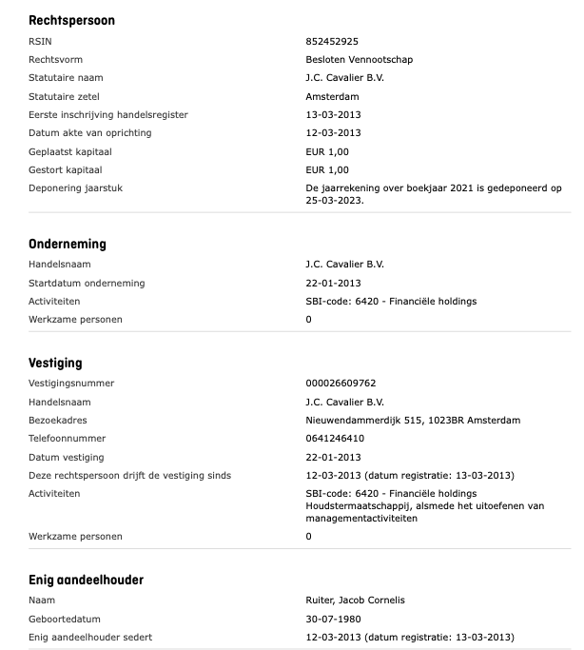

Slide 20
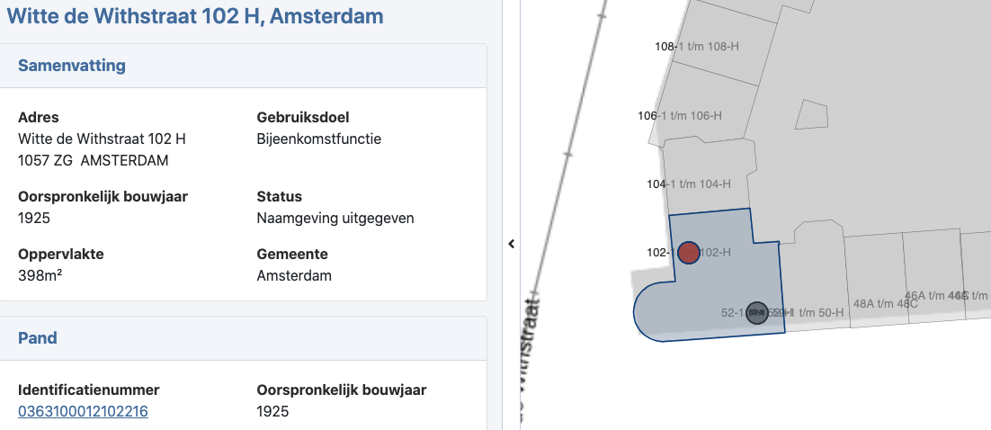
Bagviewer

Slide 21
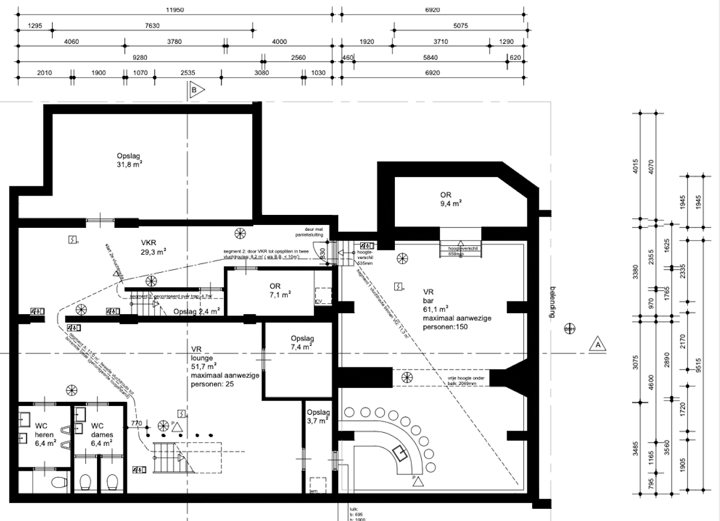
Kelder

Slide 22
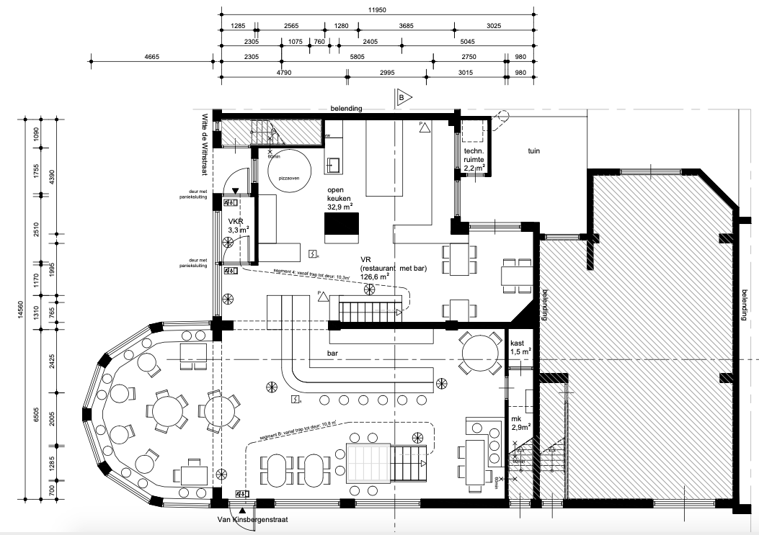
Begane grond

Slide 23
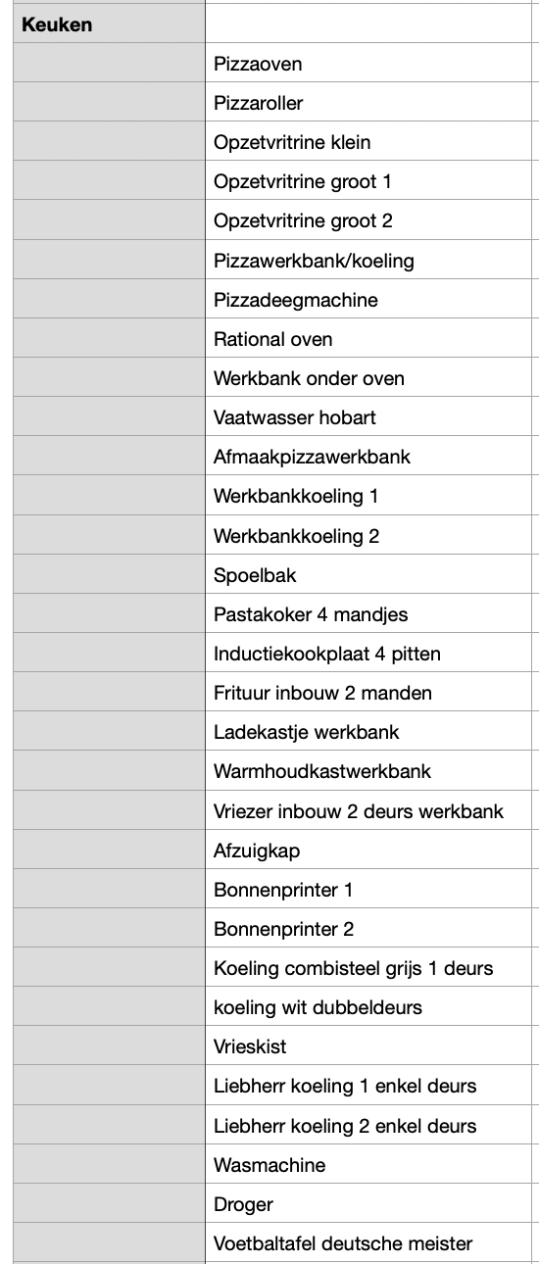
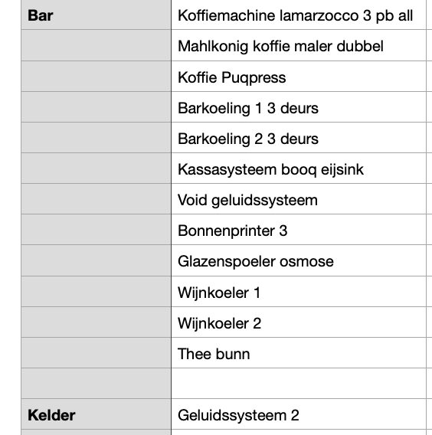
Inventaris

Slide 24
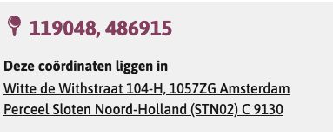
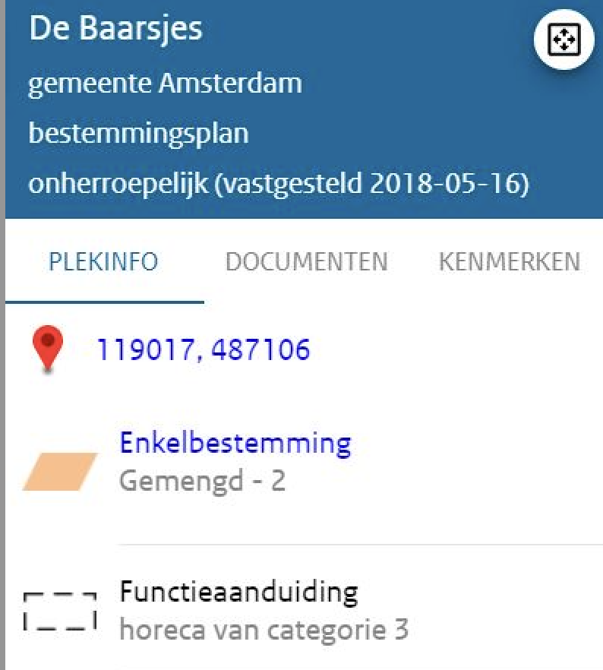
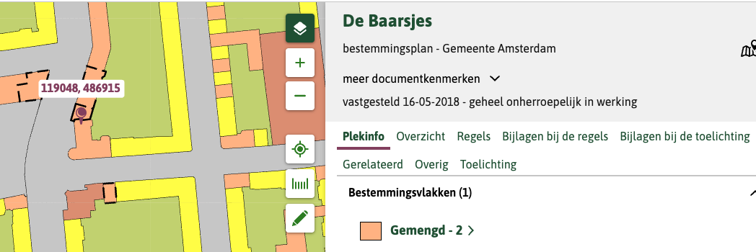
Bestemming
ter plaatse van de aanduiding "horeca van categorie 3" tevens voor horeca van categorie 3 en horeca van categorie 4 in de kelder, het souterrain en de eerste bouwlaag

Slide 25
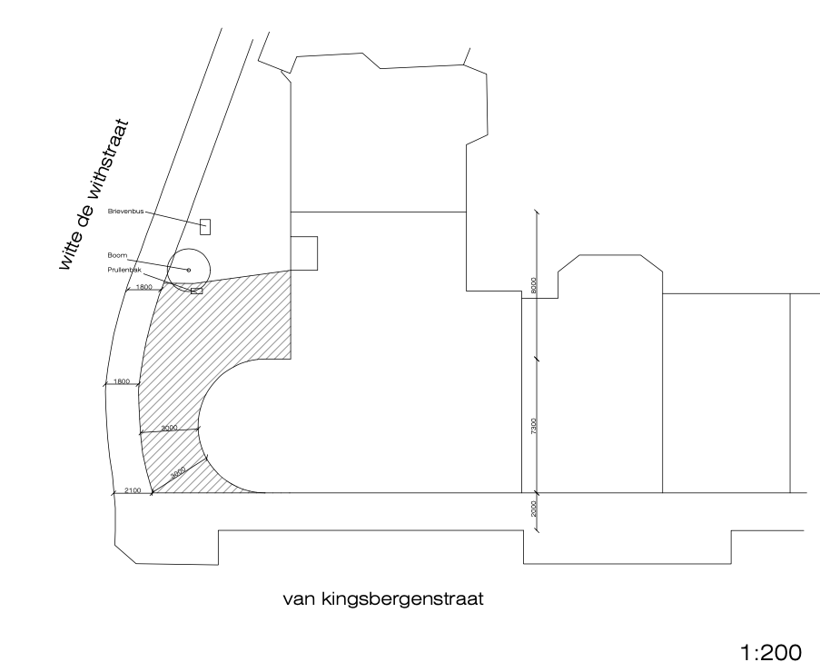
Terrasvergunning

Slide 26
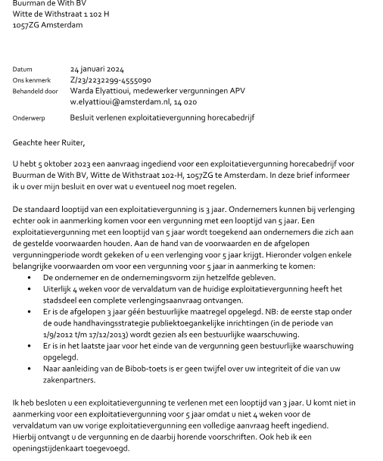
Vergunningen

